Slide 1


Драгунский Виктор Юзефович
(1913—1972)
советский писатель-прозаик, автор популярных рассказов для детей.

Slide 2
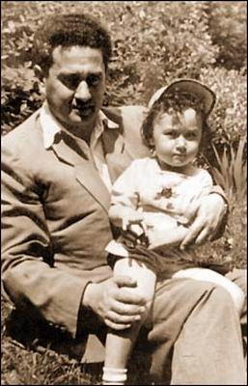
Виктор Драгунский родился 17 ноября 1913 года в Нью-Йорке, в семье эмигрантов из России. Вскоре после этого родители вернулись на родину и обосновались в Гомеле. Во время войны отец Виктора умер от тифа. В 1925 году семья переехала в Москву.

Slide 3
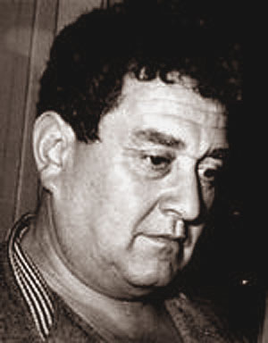
Виктор рано начал работать, чтобы обеспечить себе пропитание.
В 16 лет он уже работал токарем, затем шорником, даже был лодочником, катал на лодке людей по Москве-реке у Нескучного сада.
Но Виктора Драгунского больше всего на свете манил театр, цирк, эстрада, возможность веселить, радовать людей.
Он организовывал небольшие театральные группы. Артисты в них пели, танцевали, разыгрывали сценки.
В этих группах Драгунский был автором маленьких пьес, актером, режиссером.

Slide 4
Виктор Драгунский признавался, что, глядя, как зрители, особенно дети, получают удовольствие от клоунов, ему больше всего хотелось быть КЛОУНОМ.
Но ведь зрители смеются не только над смешной внешностью клоунов, но и над тем, что они делают на манеже, и прежде всего над тем, что они говорят...
Самое главное придумывать веселый и умный текст для клоунов. Вот этим-то и занимался Виктор Драгунский. Он писал репризы ( так называется текст для клоунов), эстрадные сценки, песни.

Slide 5


В 1930 году Драгунский стал посещать «Литературно-театральные мастерские». В 1935 году начал выступать как актёр в Театре транспорта (ныне Театр им. Н. В. Гоголя). Впоследствии руководил ансамблем литературно-театральной пародии «Синяя птичка» (1948—1958).
По субботам в квартире В.Драгунского собирались друзья - артисты, художники, поэты, писатели. Читали стихи, спорили о новых книгах, пели... Здесь было шумно, людно, интересно и весело.
С 1959 года Драгунский пишет весёлые рассказы про Дениса Кораблёва под общим названием «Денискины рассказы».

Slide 6





Ему было без малого почти пятьдесят, когда стали выходить его книжки для детей. Всем очень нравились эти безудержно веселые книги. Когда читаешь их, чувствуешь себя как в цирке.

Slide 7
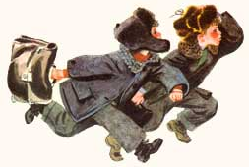
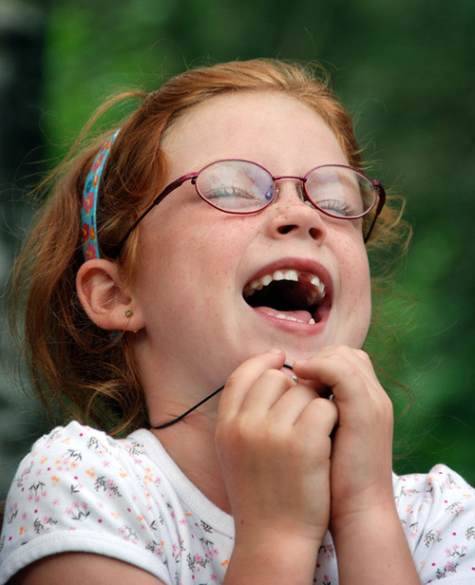
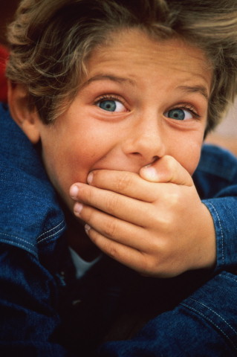

Особенно любил Виктор Драгунский выступать перед детьми.
Для него не было большего наслаждения, чем следить за маленькими зрителями, которые во время его выступлений от смеха часто сползали со стульев.

Slide 8









Фильмы знакомые с детства

